Slide 1
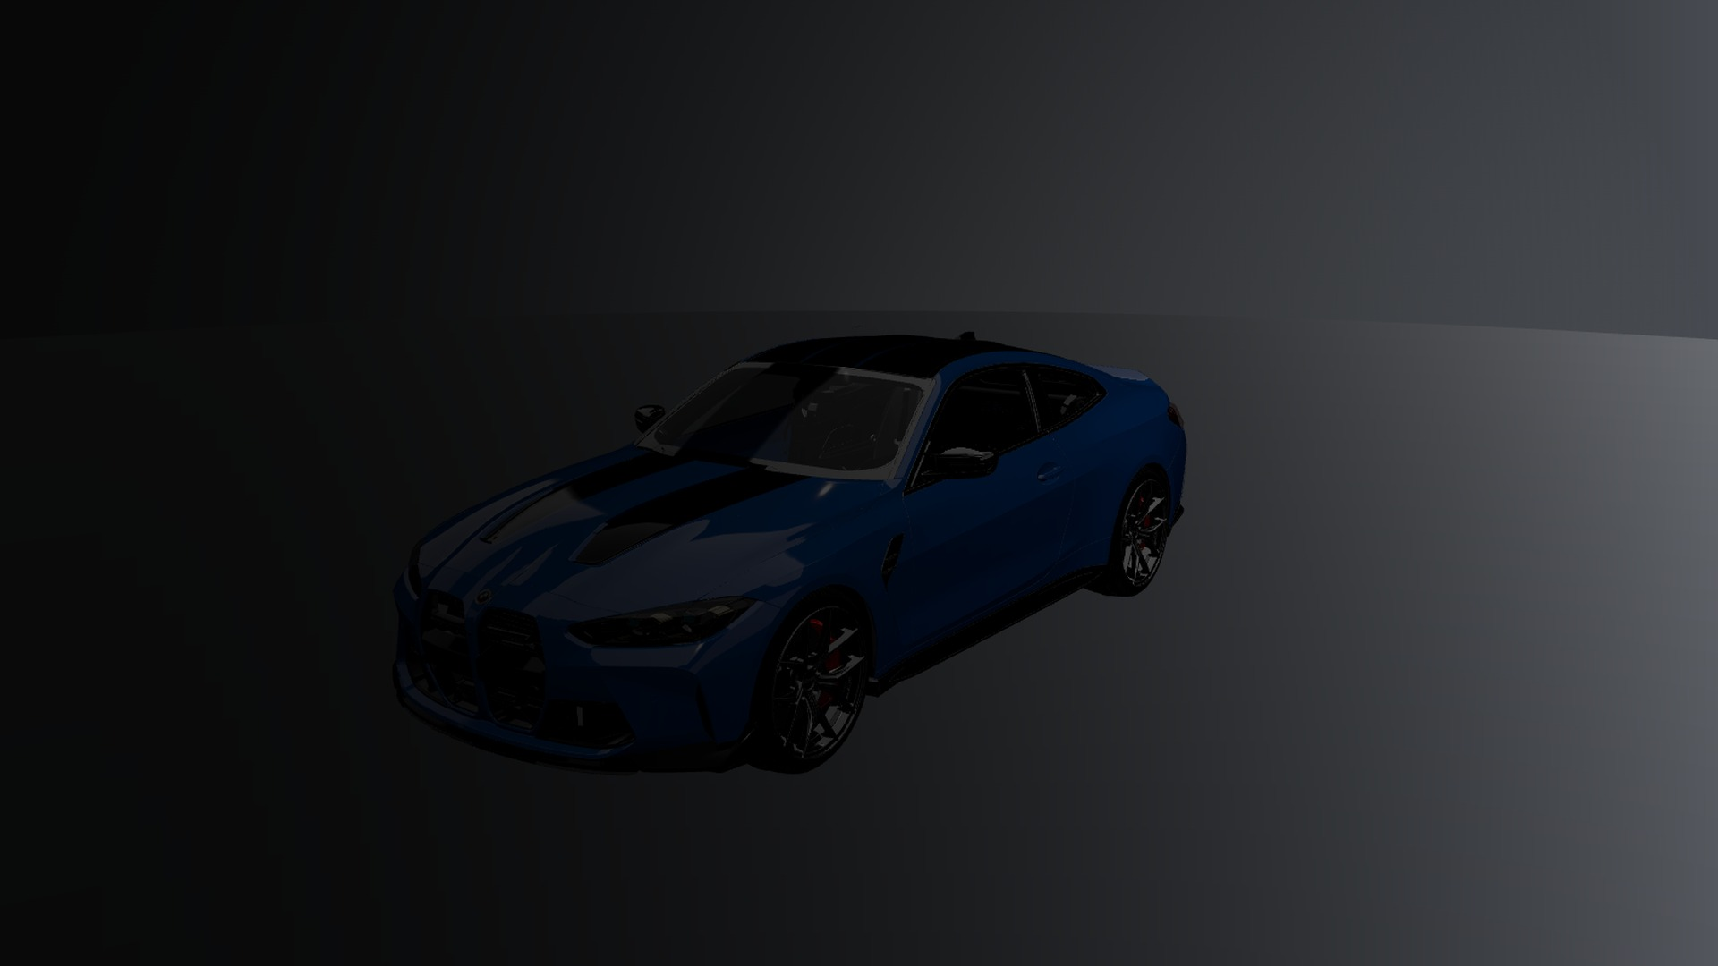
AWS 鬼点子计划 · 线上赛 ｜ 赛道一 无用之用
内秀 NEIXIU
一个故意不卖车的汽车配置器
3D 汽车内饰定制 · React 19 + three.js + GLB
2026.10 个人参赛
Notes:
开场只说一句：这是我用 AI 做的一个汽车内饰配置器，但它故意不卖车。
预判：这不就是个配置器吗？→ 先别急，下一页再说它为什么“没用”。

Slide 2
01 / 先把话说明白
你在这里配的车，
提不走。
没有价格，没有留资，没有“咨询销售”。
这是故意的。
Notes:
钩子页。停顿两秒再念下一句。
预判：那做它干嘛？→ 下一页给答案：因为所有同类产品最后都变成了销售漏斗。

Slide 3
02 / 一个观察
汽车配置器，最后都会通向一个「留下手机号」
01
车企官网的选配器
配完 → 留资 → 等销售电话。配置只是表单的前戏。
02
「个性化」是卖车的糖衣
颜色越多、动画越顺，越像在催你下单。
03
你看到的永远是别人选好的那台
坐不进去，只能看图；内饰永远是赠品，不是主角。
内饰在这套流程里，从来不是主角。
观察对象：面向消费者的整车选配器（不针对任何具体品牌）
03
Notes:
这页是立论的根。不要踩品牌，只讲结构问题。
预判：你怎么证明？→ 我们不讲数据，只讲你去官网配一次就懂。

Slide 4
03 / 我们把漏斗砍了
只留一件事：让你坐进去，然后随便改
9
类
11
色
4
套
0
个
可点部件
内饰色板
人格预设
购买按钮
主驾 / 副驾座椅、方向盘、仪表台、左右门板、中控台、屏框、车漆
另有 11 色车漆，同一套交互里直接换
沉稳商务 · 米白轻奢 · 运动红黑 · 青春气息
没有购物车，没有报价单，没有客服弹窗
点哪一块，改哪一块；切进座舱，车顶自动让开——因为你要看的是内饰，不是车顶。
数据来源：项目源码 src/store.ts（PartId 9 项 / PALETTE 11 色 / PAINT_PALETTE 11 色 / PRESETS 4 套）
04
Notes:
“0 个购买按钮”是这页的题眼，念的时候加重。
预判：没有购买按钮怎么商业化？→ 这题本来就不考商业化，考的是点子。

Slide 5
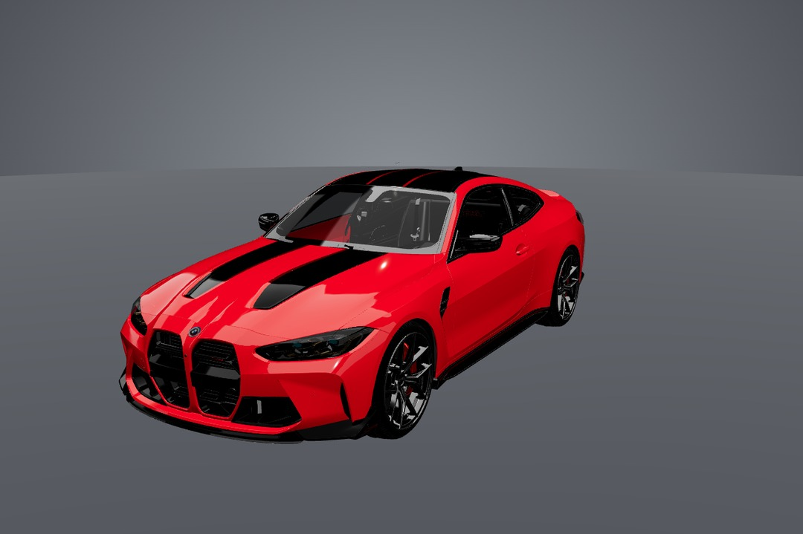
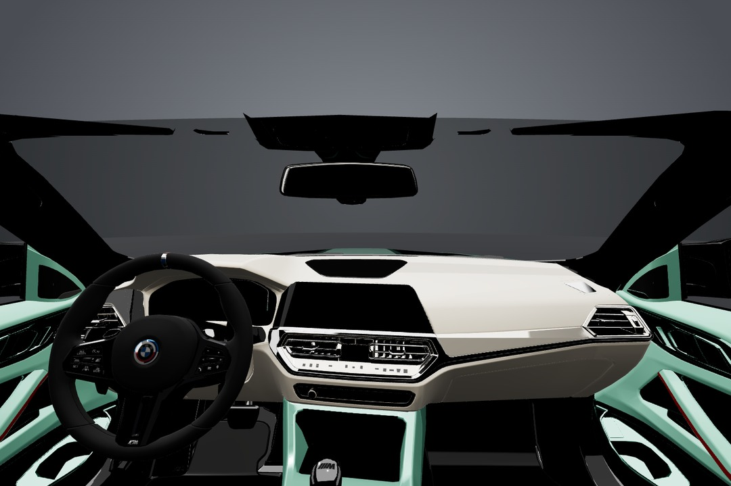
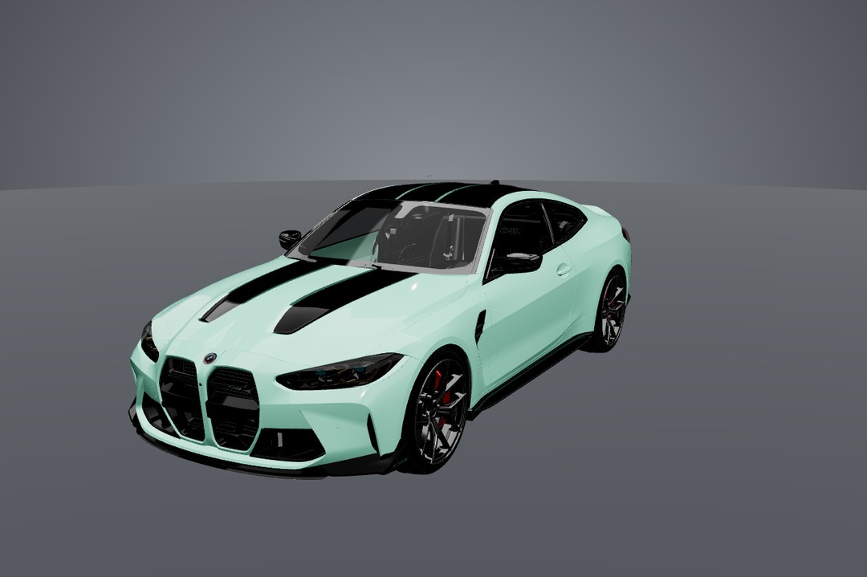
04 / 走一遍
从外观点进座舱，全程都是同一台车
外观 · 运动红黑
座舱 · 驾驶位视角
外观 · 青春气息
落地页只放名字和一句话，点「开始定制」才进 3D；
拖拽转身、滚轮靠近，视线固定在前排两座之间。
实拍截图来自项目构建产物（1920×1080）
05
Notes:
这页让人相信它是真的能跑。图片是项目真实截图，不是渲染图。
预判：手机上能用吗？→ 能，落地页四档屏高都验证过。

Slide 6
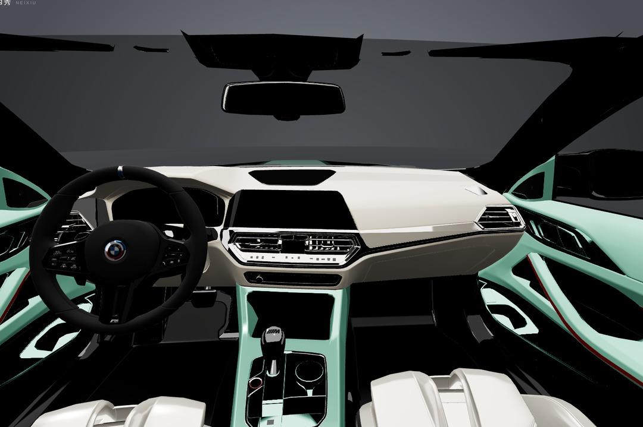
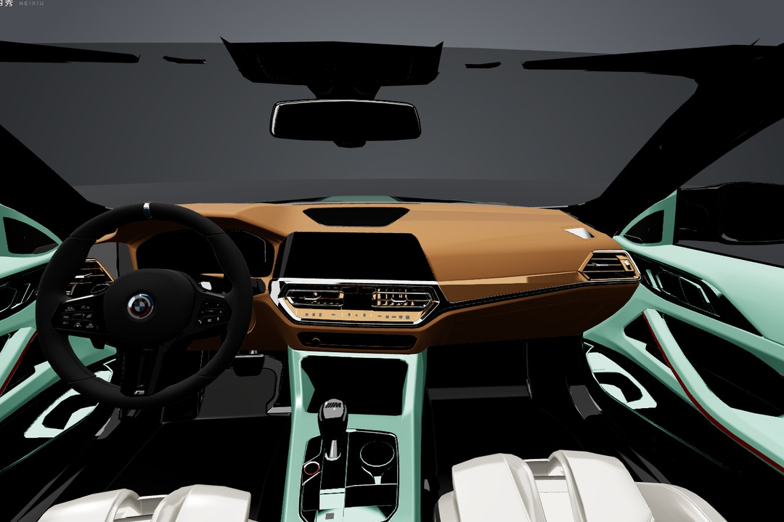
05 / 一个色号的距离
同一台车，两种性格
→
奶油白仪表台 #F6EFE2
原木色仪表台 #A9784B
四套预设一键切换；也可以在 11 色里自己调。
两次截图之间只改了一个部件的颜色
06
Notes:
左右两张是同一机位、同一台车，只改了仪表台一个部件——这是产品能力最直接的证据。
预判：能改别的部件吗？→ 9 个部件都能，座椅、门板、方向盘、中控、屏框、车漆。

Slide 7
06 / 那它到底有什么用
它治的不是选车，是「想坐进去」的瘾
01
02
03
还买不起，或还不到时候
刚提了车，手还没停
单纯手痒
先坐进去看看自己到底会喜欢什么，比刷一百张官图有用。
想知道还能改成什么样，再去门店下单，少一次后悔。
没有导购跟着，没有弹窗，点两下就走，不需要理由。
不卖车，也不导流——所以它才敢让你随便玩。
“无用”是前提：它没有任何转化路径
07
Notes:
这页把“没用”翻译成“三个具体的人”。
预判：这不就是需求调研吗？→ 不是，我们没有做过用户调研，这三类人是我们自己。

Slide 8
07 / AI coding 深度使用 ①
3 天，25 次提交，从一个念头到能跑能拍
10-19
6 次提交
立项 · 建模 · 相机
1,624
GLB 加载、座舱机位、点选换色打通
行源码
10-20
9 次提交
打磨交互
14
材质修复、四套预设、去掉选中描边
个源文件
10-21
10 次提交
交付成片
12
落地页 85% 版式、双端适配、42.9s 宣传片
个自动化脚本
工具：WorkBuddy 智能体 ｜ 不是补全式使用，是“我出想法、它出实现”
数据来源：git log 提交记录、src 目录统计（截至 2026-10-21）
08
Notes:
这页给的是“密度”：3 天做完建模、交互、落地页、双端适配和一整支片子。
预判：3 天能做出这个？→ 代码是真的，仓库 25 次提交都在。

Slide 9
08 / AI coding 深度使用 ②
AI 不只写代码，它还替我做了三件硬事
01
证明“点了真的没反应”
自己写 PNG 解码器做像素级 diff：改交互前后对比 0 / 544,000 像素变化，7 条断言全部通过。
02
揪出 GLB 材质串色
方向盘和门板共用同一个材质实例，改门板方向盘跟着变红；按 mesh 归属 clone 拆分才解决。
03
绕过 0.85 fps 的算力墙
机器只有软件渲染，1080p 一秒不到一帧；改走静帧 + ffmpeg 运镜，才剪出 42.9 秒的片子。
这些不是「生成代码」，是诊断、验证与取舍。
对应脚本：scripts/preview-nochange.mjs、scripts/preview-landing.mjs
09
Notes:
这页是 35% 那一项真正拉开差距的地方——大部分参赛者只会写“我用 AI 生成了代码”。
预判：0 / 544,000 是什么意思？→ 整屏 544,000 个像素点，点击前后逐个比对，一个都没变。

Slide 10
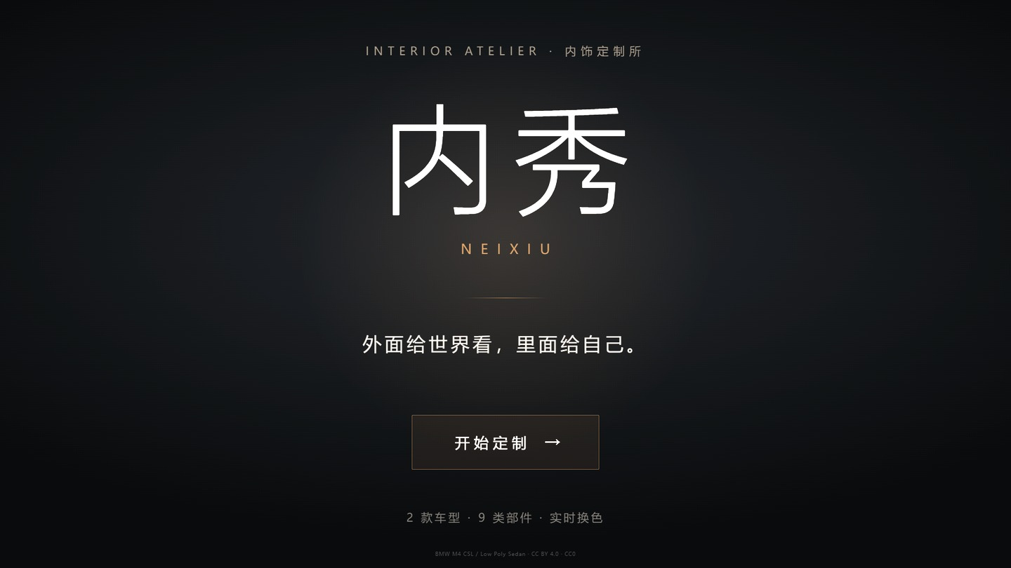
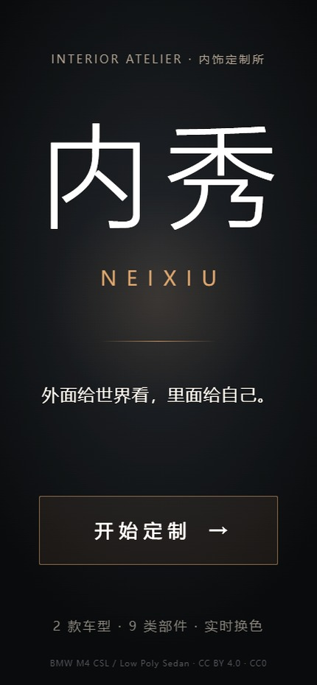
09 / 交付质量
能跑、能看、能验
能跑
React 19 + three.js + GLB（draco 压缩），桌面与手机都能开，落地页四档屏高实测占屏 84.8%–85.0%。
能看
42.9 秒 1080p 宣传片，中文配音与字幕逐句对位，片尾主张句定格 1 秒收尾。
能验
12 个自动化脚本、18 条断言；点击零变化做过像素级比对，不是口头保证。
桌面 1920×1080 ｜ 手机 390×844
验证方式：Playwright 无头浏览器 + 自写 PNG diff，非人工目测
10
Notes:
交付质量就三件事：跑得起来、看得下去、验得出来。右边两张是双端真实截图。
预判：有 bug 吗？→ 有，中控屏边框这个部件在 GLB 里没有对应节点，点了没反应，已经写在 README。

Slide 11
10 / 最后一句话
内饰不必千篇一律。
你的座驾，你来定风格。
在线 Demo
［ 提交前粘贴你的可访问链接 ］
演示视频
neixiu-intro-1080p.mp4 42.9s / 1920×1080
源码
github.com/primary-student/car-interior-configurator
内秀 NEIXIU · AWS 鬼点子计划 线上赛 · 赛道一 无用之用
Notes:
收在主张句上，不要念“谢谢观看”。
预判：为什么不干脆做个购车工具？→ 因为能做的都做了，做不了的是“让你有点想笑”。

